Slide 1
Вирусы

Slide 2
Строение вируса
капсид
нуклеиновая кислота

Slide 3
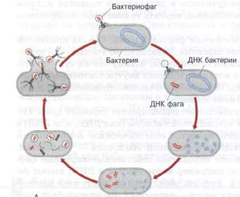
Жизненный цикл вируса
Адсорбция
Пенетрация
Эклипс
Матурация
Лизис
Выход размножившегося вируса

Slide 4
Характерные особенности вирусов
Сходство с живыми организмами | Отличие от живых организмов | Специфические черты
1) Способность к размножению. | 1) Во внешней среде имеют форму кристаллов, не проявляя никаких свойств живого. | 1) Очень маленькие размеры.
2) Наследственность. | 2)Не потребляют пищи. | 2) Простота организации (нуклеиновая кислота + белки).
3) Изменчивость. | 3) Не вырабатывают энергию. | 3) Занимают пограничное положение между неживой и живой материей.
4)Характерна приспособляемость к меняющимся условиям окружающей среды. | 4)Не растут. 5)Нет обмена веществ. 6)Имеют неклеточное строение. | 4)Высокая скорость размножения. 5)Носитель наследственной информации или ДНК, или РНК.

Slide 5
Сопоставьте понятие с его определением
капсид
СПИД
вирус
вирусология
бактериофаг
наука, изучающая вирусы
неклеточная форма жизни
вирус, паразитирующий
на бактериях
вирусное заболевание
оболочка вируса

Slide 6
Ошибочные утверждения:
1, 2, 5, 6, 7, 8.

